Slide 1
Аналитика авиарейсов (Щугарев Андрей, 27 поток)

Slide 2
Структура датасета
Мы анализируем экономику рейсов за зимний период.
В наше множество должны входить все рейсы из Анапы + обратные.
Обратный рейс – это неизбежное следствие любого отправленного в другой город нашего борта, т.о. мы грузим в датасет все состоявшиеся зимние рейсы за 2017 г с пунктом вылета – Анапа и, аналогично, пунктом назначения – Анапа.
Вызвало сомнения:
Зимний период 2017 дословно – это январь, февраль и декабрь. Между февралем и декабрем – почти целый год.
Анализировать дек.2016 вместо дек.2017 было бы логичнее. Но… задача есть задача.

Slide 3
Предполагаемые закономерности модели
Понадобится выгрузить:
В каждом рейсе мы имеем множество оплаченных мест – это наш доход (выручка).
В каждом рейсе мы имеем расход, который складывается из:
Оплата наземных служб и ТО = f(пункт вылета, пункт прилета, время задержки рейса)
Оплата стоянки = f(пункт вылета, пункт прилета, время задержки рейса)
Оплата служб навигации и УВД = f(пункт вылета, пункт прилета)
Оплата работы экипажа = f(количество людей на борту, продолжительность рейса, тип судна)
Оплата лизинга = f(тип судна)
Оплата топлива = f(год и месяц по календарю, продолжительность рейса, количество людей на борту, тип судна, стоимость топлива в точке вылета, погодные условия= g(пункт вылета, пункт прилета, месяц по календарю))
Оплата расходников, питание пассажиров = f(стоимость в точке вылета, фактическое время пребывания борта в чужом городе, распределение билетов бизнес/эконом)
№ рейса flight_no
Планируемое и фактическое время вылета и прибытия scheduled_departure, scheduled_arrival, actual_departure, actual_arrival
Пункт вылета и прилета departure_airport, arrival_airport
Посадочные места, цена билета, класс обслуживания fare_conditions, amount
Тип судна aircraft_code
Feature «Прямой/обратный рейс» direction

Slide 4
Обогащение данными и Feature-инжиниринг
На основе имеющихся данных
нам понадобится сделать фичи:
Планируемая продолжительность полета
Фактическая продолжительность полета
Разница между пл. и факт. продолжительностью
Планируемое время пребывания борта в чужом городе
Время задержки рейса
Оценка полезной загрузки борта в рейсе, Тонн
Данные для обогащения
нам понадобится добыть данные извне:
ЗП экипажа для типа ВС
Лизинговые расходы для типа ВС
Косты на ТО и стоянку в аэропортах вылета и прибытия
Косты на УВД в аэропортах вылета и прибытия
Косты на расходники и питание в аэропортах вылета и прибытия, для разных классов обслуживания
Цены на топливо в аэропортах вылета и прибытия в разные месяца 2017 года
Брал ли рейс топливо с собой на обратный путь?
Хеджировала ли авиакомпания фин. инструментами риски изменения цен на топливо

Slide 5
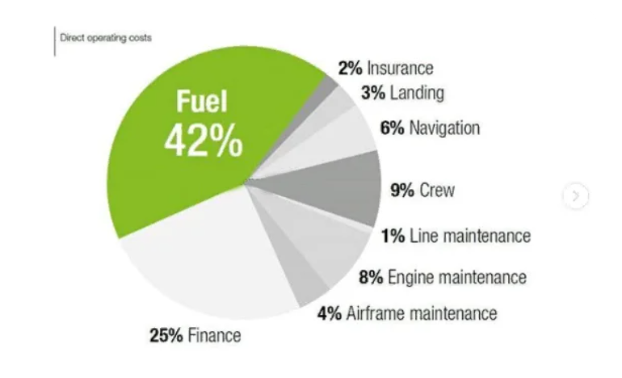
Модель оценки прибыльности
Прибыль = выручка – costs
Costs = затраты на лизинг + затраты на топливо + затраты на экипаж + затраты на пайки + затраты на наземные службы и УВД (вкл. аэропортовый сервис, ТО, и пр.) Дополнительные метрики:
ROI = Прибыль / costs
cost per seat – себестоимость перевозки одного пассажира
Заполненность рейса, %
Себестоимость летного часа (в качестве валидации)
https://zen.yandex.ru/media/air_alex/skolko-platiat-aviakompanii-v-den-za-lizing-samoletov-5c3f9a1ce0f88a00afe825e1

Slide 6
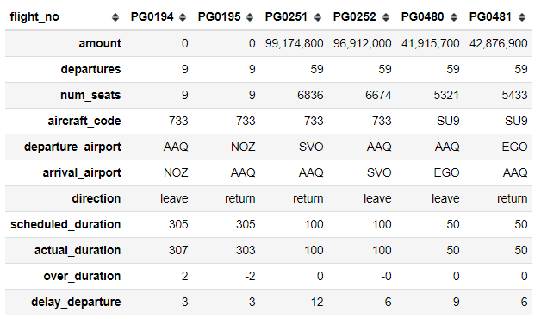
Предварительный анализ данных
PG0194, PG0195 - сборы по ним = 0. Борта гоняли «порожняком»? Некоммерческие рейсы, наверняка выполнялись со служебной целью, их прибыльность нет смысла оценивать, поэтому просто удалим их из датасета.
также выяснилось, что передержка бортов в воздухе сверх плана = 0 везде, => 'scheduled_duration', 'over_duration' можно тоже удалить.

Slide 7

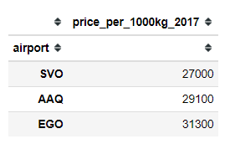
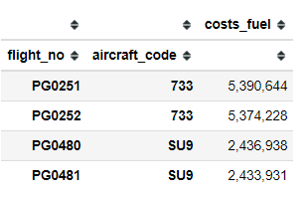
Топливо
Знаем: ТТХ бортов по расходу кг/час (Интернет) для B737-300 и SJ100
Количество минут в воздухе суммарно на каждом рейсе
Стоимость руб./тн. топлива в разных аэропортах сейчас: https://zen.yandex.ru/media/air_alex/skolko-platiat-aviakompanii-v-den-za-lizing-samoletov-5c3f9a1ce0f88a00afe825e1
получим:
коэффициенты отличия стоимости тонны по отношению к Москве
получим Стоимость руб./тн. топлива в SVO в 2017 г. => на основе коэффициентов – примерные цены в AAQ и EGO
получим топливные издержки на каждом рейсе за период в 3 мес.
Прочие допущения: борт заправлялся в самом выгодном городе на маршруте рейса (прямого или обратного), часть топлива брал с собой на обратный путь.

Slide 8

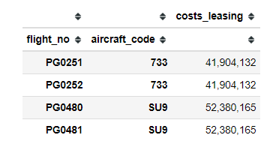
Лизинг
Исходим из допущений:
1 борт обслуживал только свои 2 маршрута, больше никуда не летал
___
Похоже на истину, т.к. 59 рейсов за 3 месяца – это fulltime-загрузка 1 борта, с учетом нужд ТО и отдыха экипажа.
Знаем:
Стоимость лизинга из открытых источников бортов B737 и SJ100 за месяц
Количество маршрутов, выполняемых одним бортом за период (2шт: туда, обратно)
Получим:
Сколько из этой суммы удельно приходится на каждый маршрут(рейс), по амортизационному принципу, за период в 3 мес.

Slide 9
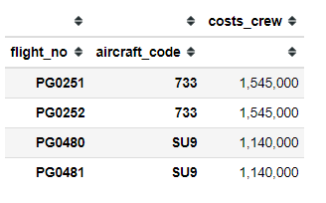
ЗП экипажа
Исходим из допущений:
Экипаж летал только на 1м борте, только на 2х рейсах (туда-обратно), и вся ЗП делится между 2мя рейсами на каждый борт
1 борт обслуживал только свои 2 маршрута, больше никуда не летал
___
Похоже на истину, т.к. 59 рейсов за 3 месяца – это fulltime-загрузка 1 борта, с учетом нужд ТО и отдыха экипажа.
Знаем:
ЗП КВС в мес
ЗП 2П в мес
ЗП 6 стюардесс (на SJ100 – 4 стюардессы) в мес
Количество маршрутов, выполняемых одним бортом за период (2шт: туда, обратно)
Получим:
Сколько из этой суммы удельно приходится на каждый маршрут(рейс), по амортизационному принципу, за период 3 мес.

Slide 10
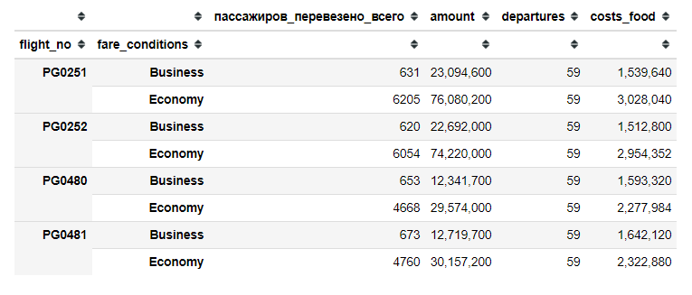
Расходники, еда
Знаем:
Стоимость пайка бизнес
Стоимость пайка комфорт
Стоимость пайка эконом
Количество пассажиров в каждом классе на каждом рейсе
Получим:
Точные суммы по закупленному питанию на каждый рейс

Slide 11
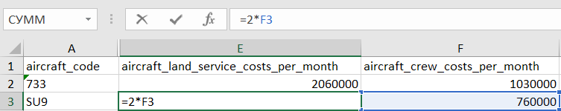
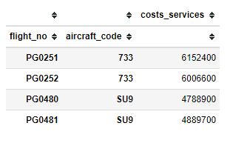
Сервисные службы
Знаем:
затраты на наземное обслуживание и службы можно считать из расчета 800 руб на пассажира https://smart-lab.ru/blog/506623.php по данным 2018г.
с учетом того, что нужна еще противообледенительная жидкость, возьмем 900.
Суммарное количество пассажиров, перевезенных в каждом рейсе
Получим:
Грубую оценку затрат на сервис за период 3 мес
Иной вариант:
Опираясь на диаграмму слайда 5, допустить, что эти издержки примерно в 2 раза больше затрат на экипаж. Но мы возьмем smart-lab за основу.

Slide 12
Прочие корреляции и маловесомые факторы
Знаем:
В AAQ полоса не такая длинная, как в SWO, и потребует взлет в режиме TOGA на повышенном расходе,
В то время как в SWO можно взлетать на номинале.
Зимний период 2017 г – это январь, февраль, и аж через год – декабрь… Довольно странная постановка задачи, вместо того чтобы взять декабрь 2016г. вместо дек.2017.
Соседние месяцы анализировать как-то логичнее.
Авиакомпании хеджируют рыночные изменения цен на топливо по календарю.
А между февралем и декабрем она отплясывала пируэты.
Получим:
Кучу геморроя, если коллекционировать такие закономерности.
Так что пренебрежем ими во имя скорости работы.

Slide 13
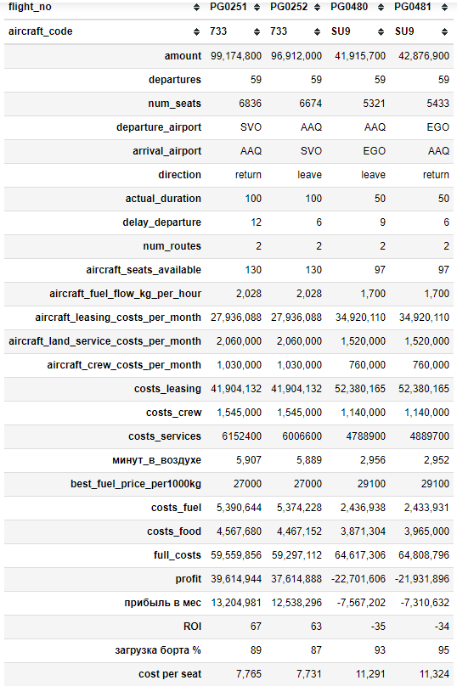
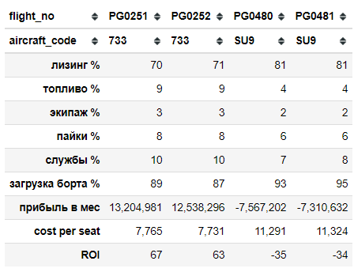
Выводы
Знаем:
Каждый cost на каждый рейс.
Получим:
Сумму всех cost’ов.
% каждой статьи затрат от суммы всех издержек.
Усредненную прибыль в мес.
Себестоимость пасажироместа.
ROI рейса

Slide 14
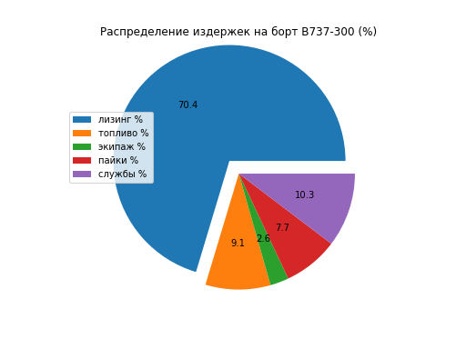
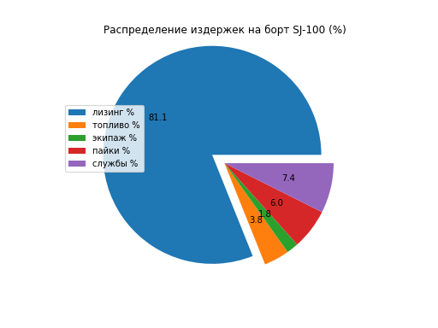
Выводы
Рейсы PG0480, PG0481 с суперджетом выглядят явными аутсайдерами. Виной всему коммерческая дороговизна эксплуатации лайнера, дело в нем. Эти рейсы можно убрать. (Но что тогда делать перевозчику с бортами? Они же УЖЕ в лизинге.. Впрочем, государство доплачивает перевозчикам субсидии за эксплуатацию SJ. Так что раз самолеты уже в парке, субсидии - разумный выход.)
Весьма сходится реальными с данными о том, что Superjet100 - чертовски не выгодный самолет по сравнению с традиционными B737 и A320
https://zen.yandex.ru/media/zhzhitel/skolko-stoit-samolet-sravnivaem-cenu-boinga-i-superdjeta-5ed5269909dce074858b7d01
Лизинг дороже, а пассажиров везет меньше, и это при более высоком % фактической заполненности салона!
Себестоимость перевозки 1 пассажира (cost per seat) сильно выше в сравнении с B737.

Slide 15
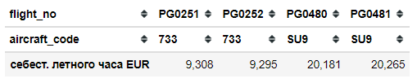
Насколько мы ошиблись?
Сравнительная оценка «себестоимость летного часа EUR» в качестве валидации.
Сверимся с бенчмарком:
https://flight-way.com/arenda-samoleta/stoimost/stoimost-charternogo-reysa/#:~:text=Boeing%2C%20Airbus%2C%20SSJ-100%20и%20CRJ-200,может%20обойтись%20около%2025000%20евро
«стоимость 3-х часового перелета на Boeing 737 и Airbus 320 составляет около 45000 евро, а 2-х часовой перелет на SSJ-100 может обойтись около 25000 евро.»
Оценка показывает, что наша модель недалеко от истины, если опираться на эти открытые данные в качестве эталона.
Есть предположение, что в нашей модели расходы на лизинг должны были получиться ниже, а на топливо выше, что-то сильно не учтено в этих двух статьях.
В целом, при таком уровне обилия "догадок« и «допущений» достаточно неплохой результат. Полнота данных может его улучшить.

